Slide 1
Sistema de Controle de Logística
Alexandre Carlos

Slide 2
Sistema de Controle de Logística
Proposta
Descrição sucinta do projeto arquitetural que foi desenvolvido, apresentando seus objetivos (fonte Calibri, tamanho 23)
Duração: 0’30”

Slide 3
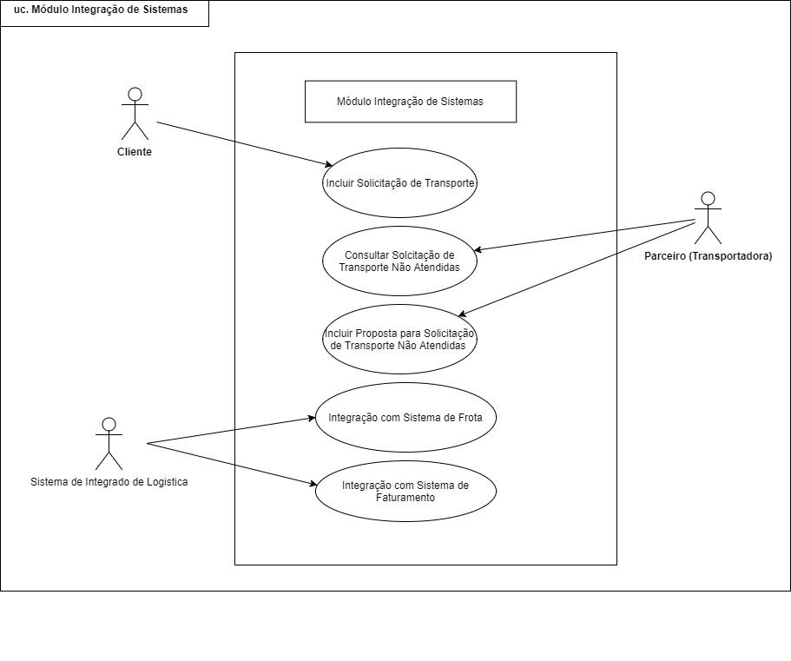
Sistema de Controle de Logística
Requisitos Funcionais - Diagrama de casos de uso

Slide 4
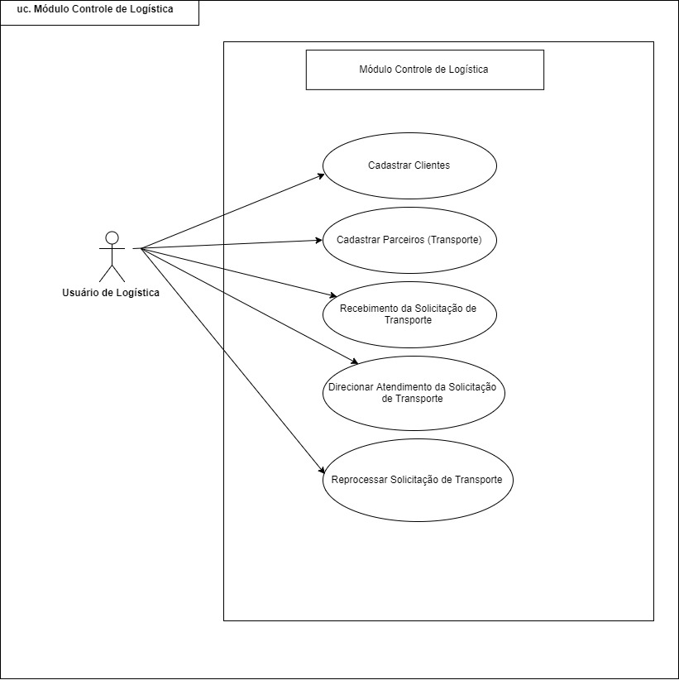
Sistema de Controle de Logística
Requisitos Funcionais - Diagrama de casos de uso

Slide 5
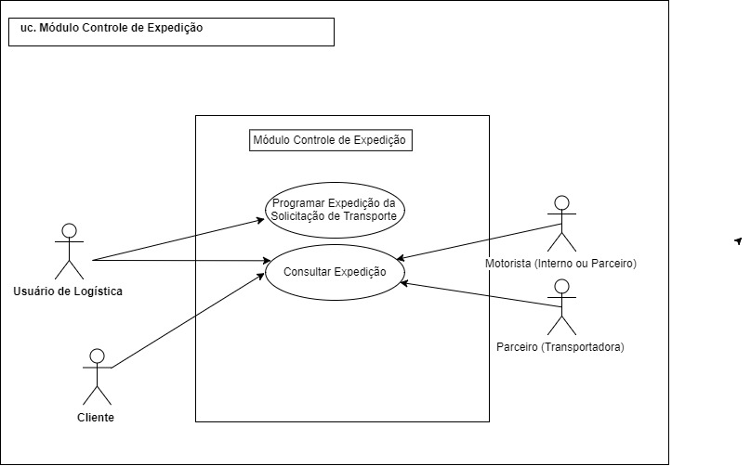
Sistema de Controle de Logística
Requisitos Funcionais - Diagrama de casos de uso

Slide 6
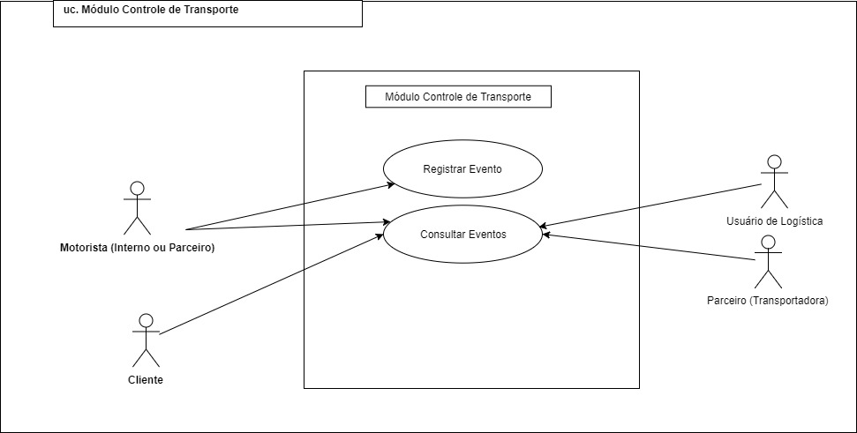
Sistema de Controle de Logística
Requisitos Funcionais - Diagrama de casos de uso

Slide 7
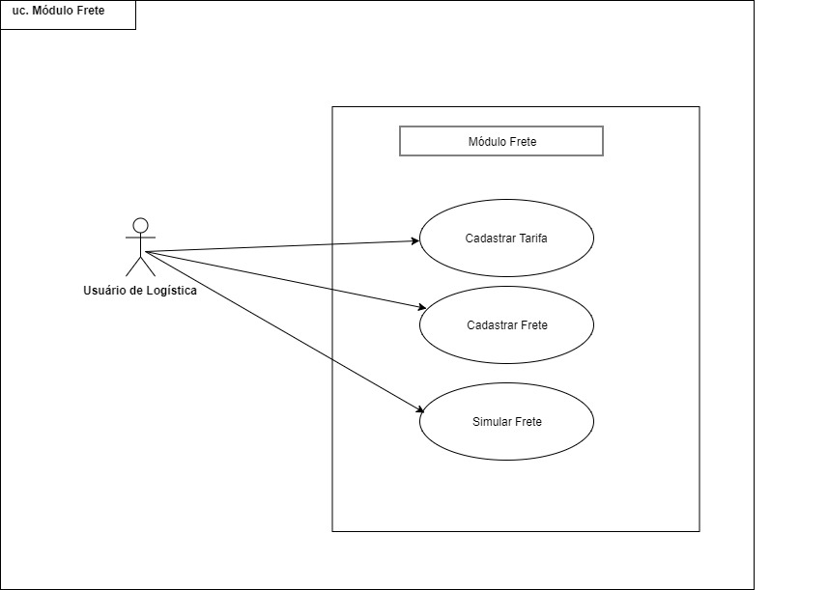
Sistema de Controle de Logística
Requisitos Funcionais - Diagrama de casos de uso

Slide 8
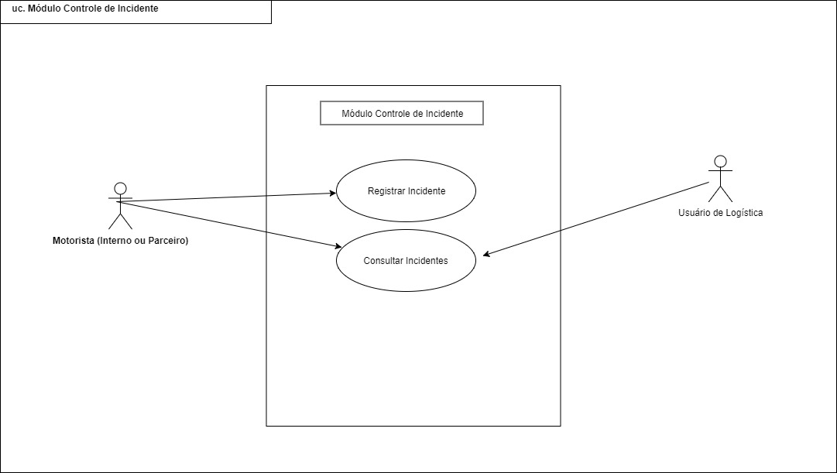
Sistema de Controle de Logística
Requisitos Funcionais - Diagrama de casos de uso

Slide 9
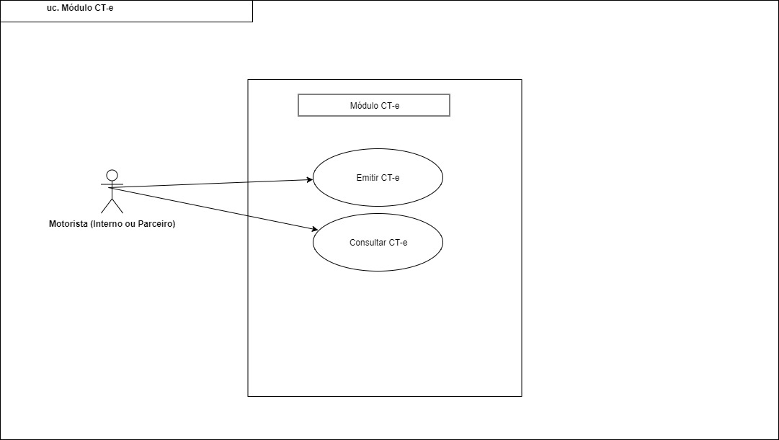
Sistema de Controle de Logística
Requisitos Funcionais - Diagrama de casos de uso

Slide 10
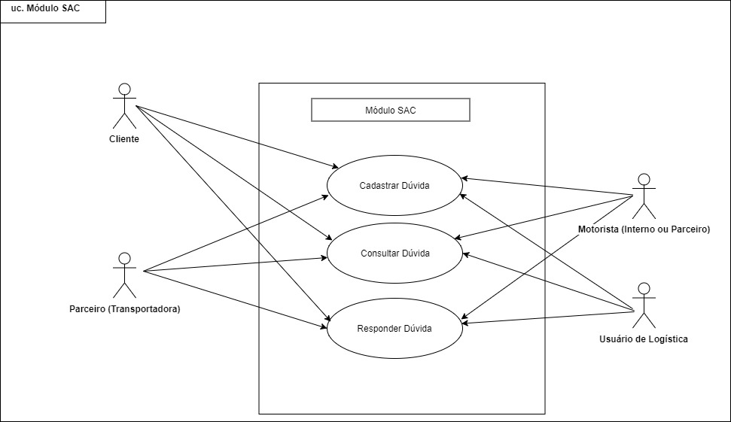
Sistema de Controle de Logística
Requisitos Funcionais - Diagrama de casos de uso

Slide 11
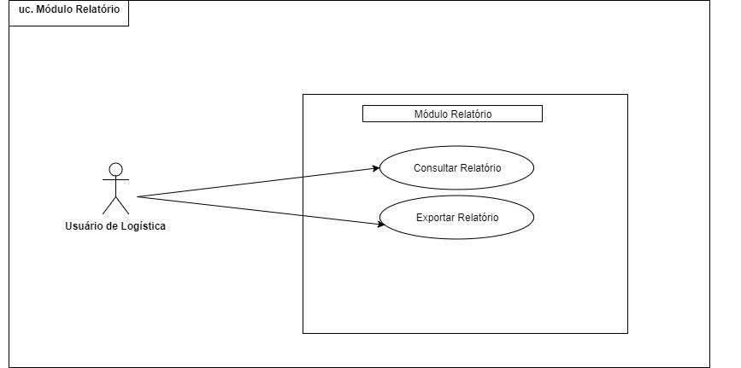
Sistema de Controle de Logística
Requisitos Funcionais - Diagrama de casos de uso

Slide 12
Sistema de Controle de Logística
Requisitos Não Funcionais
Usabilidade: O sistema deve prover boa usabilidade
Acessibilidade: O sistema deve suportar ambientes Web responsivos e ambientes móveis.
Desempenho: O sistema dever ser rápido.
Segurança: O sistema deve apresentar altos padrões de segurança.
Interoperabilidade: O sistema deve se comunicar com os sistemas internos legado (frota e faturamento).
Testabilidade: O sistema deve permitir teste dos módulos individualmente

Slide 13
Sistema de Controle de Logística
Restrições de projeto
O sistema deverá ser hospedado em nuvem;
O sistema deverá ser desenvolvido no padrão arquitetural API Gateway e utilizar backend em microsserviço.
O sistema deve abrir de forma responsiva em aparelhos menores, como celular e tablet;
A tecnologia empregada no front end será o Angular
O sistema deve ser modular para facilitar a implantação;
As integrações entre os sistemas interno (frota e faturamento) devem ser feita através de barramento de serviço (ESB), utilizando protocolo SOAP.
O sistema deverá ter altos padrões de segurança.

Slide 14
Sistema de Controle de Logística
Mecanismos arquiteturais
 | Mecanismo de Design | Mecanismo de Implementação

Slide 15
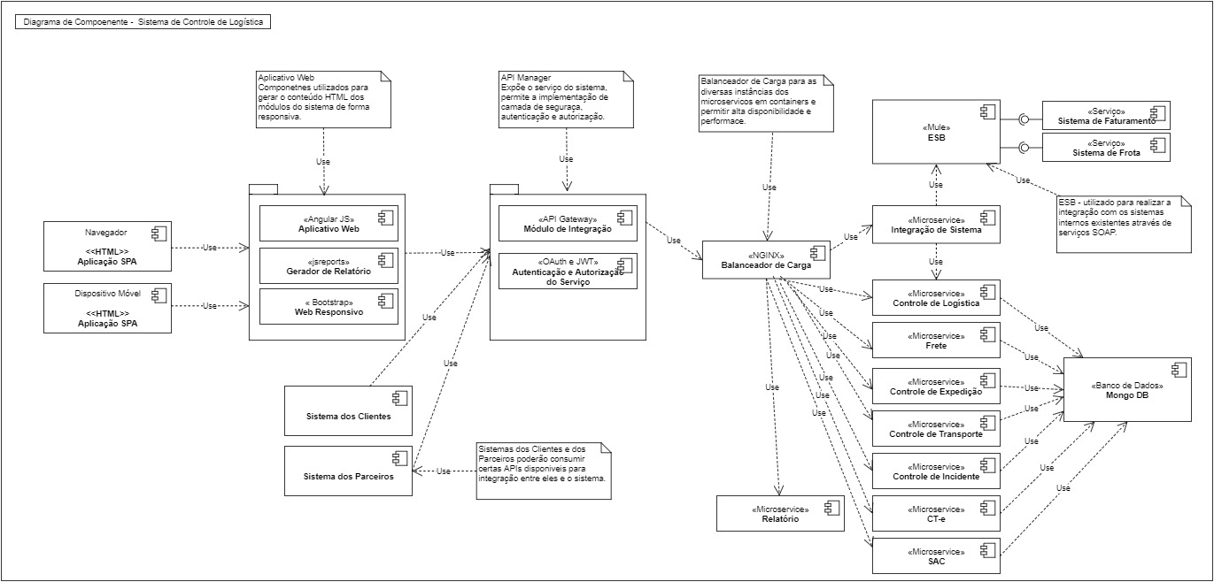
Sistema de Controle de Logística
Diagrama de Componentes

Slide 16
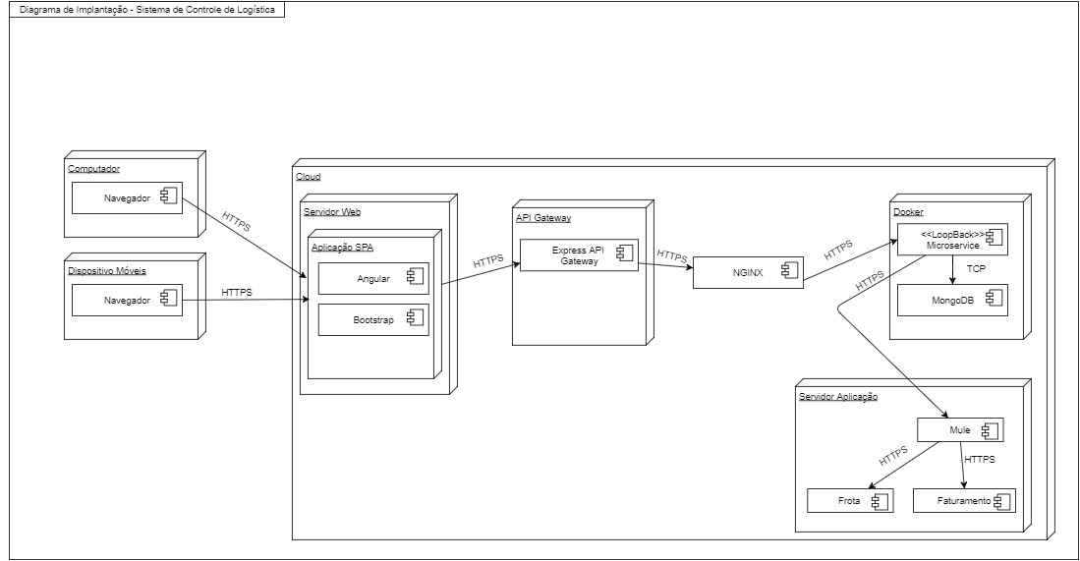
Sistema de Controle de Logística
Diagrama de Implantação

Slide 17
Sistema de Controle de Logística
Apresentação do Protótipo Arquitetural
Pode ser dividido em mais de um slide
Vídeo (screencast) de apresentação da aplicação web.
Sugestão de gravador de tela: http://www.screenr.com
Duração: 2’30”

Slide 18
Sistema de Controle de Logística
Avaliação da Arquitetura
Apresentação dos cenários de avaliação e limitações ou riscos da arquitetura (fonte Calibri, tamanho 23)
Duração: 1’00”

Slide 19
Sistema de Controle de Logística
Conclusões
Apresentação das conclusões (fonte Calibri, tamanho 23)
Duração: 1’00”

